Slide 1
OH-Lua-SIG申请
申请人：李洪刚、王炜、连志安
时间：2022年7月

Slide 2
LUA SIG背景介绍：
Lua在PC端取得了巨大成功，特别是在引擎开发都将其内置为首选开发语言。Lua SIG项目最直接目的是为OpenHarmony引入脚本编程，使其具体动态热更新程序的能力，在OpenHarmony直接运行Lua脚本，操作硬件资源，实现IOT快速开发，我们将之称为LuaNode物联网节点编程。
LuaNode开源项目中主要包含四部分内容：轻量级的Lua解释器、开发应用必备的基础库、设备基础能力的适配接口标准以及Lua在OpenHarmony上的硬件适配实现，这四块内容基本可以覆盖大多数IoT设备的最基础开发的需要。
LuaNode是四博智联IoT团队联合南京润和最新研发的一套低代码编程框架，兼容Lua编程规范，依托Lua平台软硬件积木提供AI、支付、蓝牙配网、云连接、UI等物联网场景常用的能力，从而解决了物联网应用开发难的问题。有了LuaNode轻应用框架，物联网编程不再局限于专业软件开发人员，一般的技术员也可以快速实现复杂的物联网需求。

Slide 3
Lua SIG 工作目标
工作目标
为OpenHarmony引入脚本编程，直接操作硬件资源，实现IOT快速开发；
为OpenHarmony引入一个物联网云平台，可以对接小度、小爱、天猫精灵等生态；
快速开发：动态语言编程
多应用：补齐行业应用
将脚本开发引入OpenHarmony生态，让Lua直接操作硬件资源，可以快速出各种创意产品
丰富的垂直解决方案，LuaNode云端解决方案中心包含大量软硬一体应用案例，覆盖连云、控端、AI、UI等IoT设备常见应用。开发者可以基于这些案例快速定制物联网产品。
OpenHarmony
热更新：Lua语言天生具备动态更新能力
扩大开发者社区：大幅增加开发者人数
嵌入式设备固件的更新一直以来都是一大难题，通过引入Lua动态语言，可以灵活更新设备的程序；
Lua作为极为流行动态开发语言，在开发者社区，特别是游戏开发者中具有广泛的影响力，将Lua引入到OpenHarmony中可以极大扩大整个生态的开发者人数

Slide 4
构筑OH Lua动态语言开发能力
AAA/
DHCP
OH行业物联能力
设备管理
物联模型
…
IoT
平台
物联协议
安全
认证、授权、地址分配等
物模型
基于行业的场景化物模型
终端注册、数据分发
IoT边缘
兼容各大生态平台：小度/小爱/天猫/ Google/ Amazon
协议
南北向通信协议、协议转换
CozyLife
终端管理
协议转换
数据处理、分发
云中立平台
通信能力增强
安全增强
统一物模型
通信增强：双发选收/FEC高可靠通信；终端通信质量感知和随流检测；
数据处理：去重压缩、分发、缓存；
本地联动
DDE
（Data Dispatch Engine）
设备接入(MQTT、ONVIF、Modbus、bacnet、CoAP、OPC)
终端管理
终端发现、终端准入、安全、版本升级（OTA）
物联
终端
接入协议栈
终端管理
内生安全
身份认证
安全增强
终端安全：终端指纹识别、终端行为识别；
内生安全
即插即用
通信能力增强
设备驱动

Slide 5
Lua SIG 计划贡献内容
LuaNode
运行时
解决方案
行业物模型库
物模型转换框架
边端协同
本地联动框架
生态协同
小度
小爱
天猫
Google等
安全接入
工业标识
终端行为识别
内生安全
APN6
Lua解释器
MQTT
COAP
OPC
Modbus-TCP
AMQP
支持各协议的解释器
物联
终端
物联协议
Modbus行业标准
Modbus-RTU
通信增强
双发选收
业务加速
FEC
随流检测
接入安全
工业标识
安全接入
内生安全
APN6
基于现有修改
SIG新增部分
SDK方式提供

Slide 6
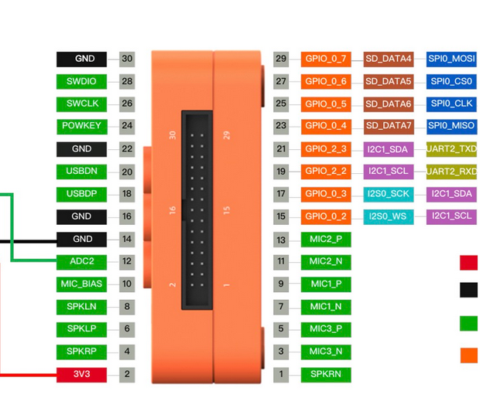
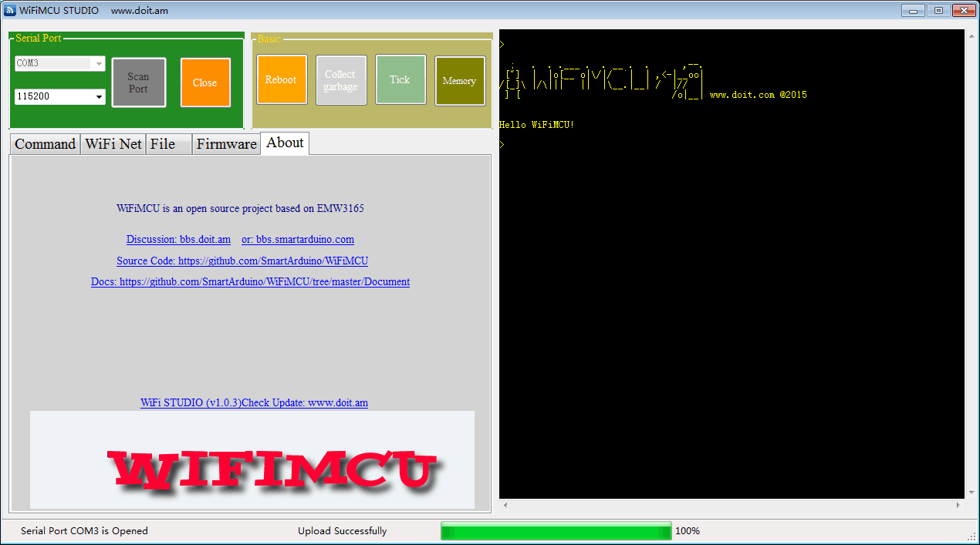
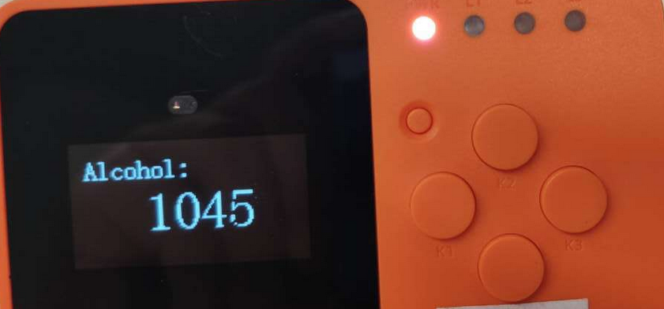
Lua SIG价值场景示例1：一个酒精检测仪，数据还能直接上云

Slide 7
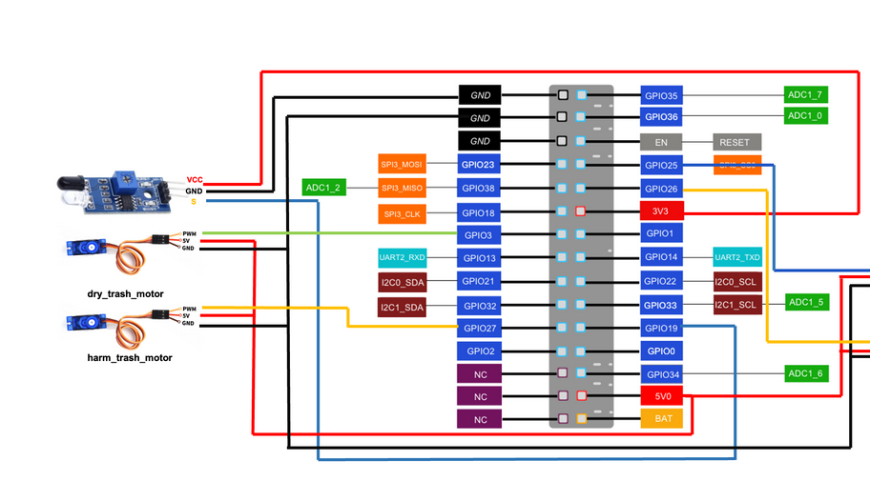
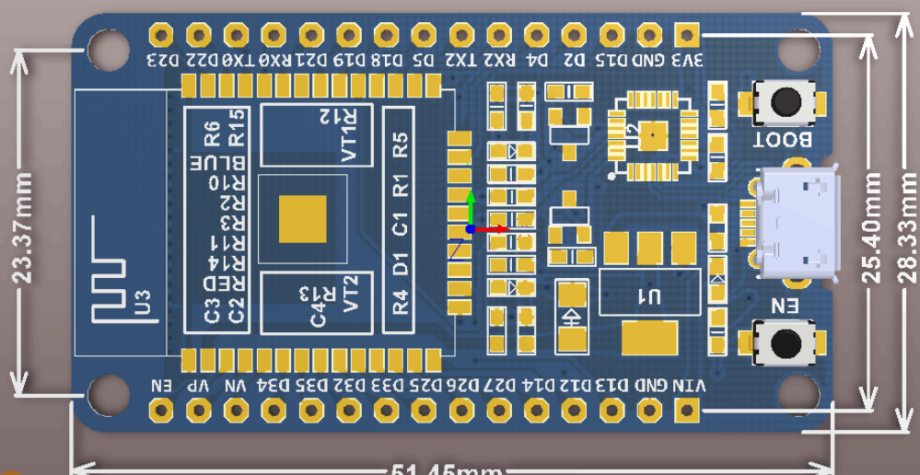
Lua SIG价值场景示例2：智能垃圾桶

Slide 8
Lua SIG工作计划
Step 1（2022.5）
Step 2（2022.12）
Step 3（2023+）
运行环境
Lua解释器：运行脚本编程的解释器
硬件接口：运动各种外设资源
通讯接口：TCP、HTTP、MQTT等
接入协议：wifi、蓝牙、Eth、ZigBee
开发工具增强：开发更方便的VSCODE插件
云增强：增强云端的对接能力
产品化：基于Lua开发一系列商业化产品
生态化：形成知名的生态体系
行业方案：开发行业解决方案
生态对接：对接小度、小爱等生态
案例多样化： 开发更多的使用案例
教材化：开发相应教程推广到高校
接口标准化：方便新的外设接口引入
应用案例

Slide 9
拥抱开源新时代

